Slide 1

一
分类与整理
R·二年级上册

Slide 2

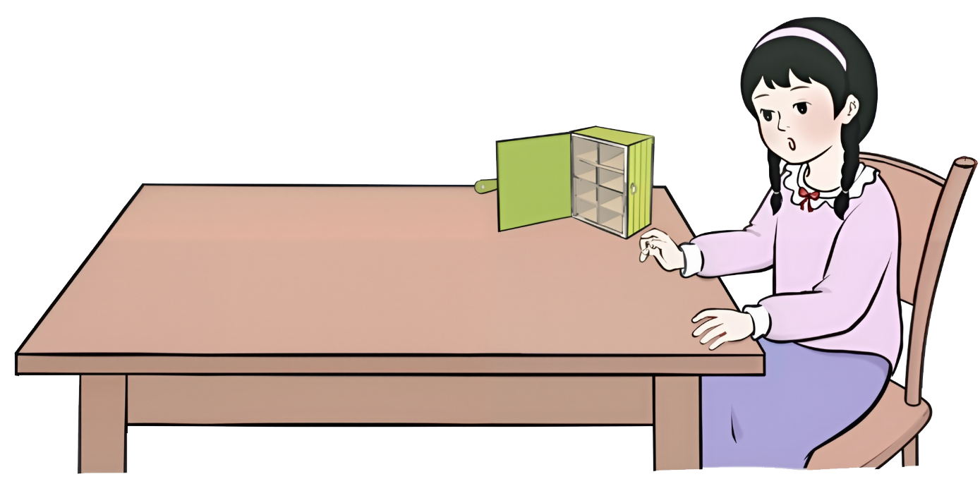
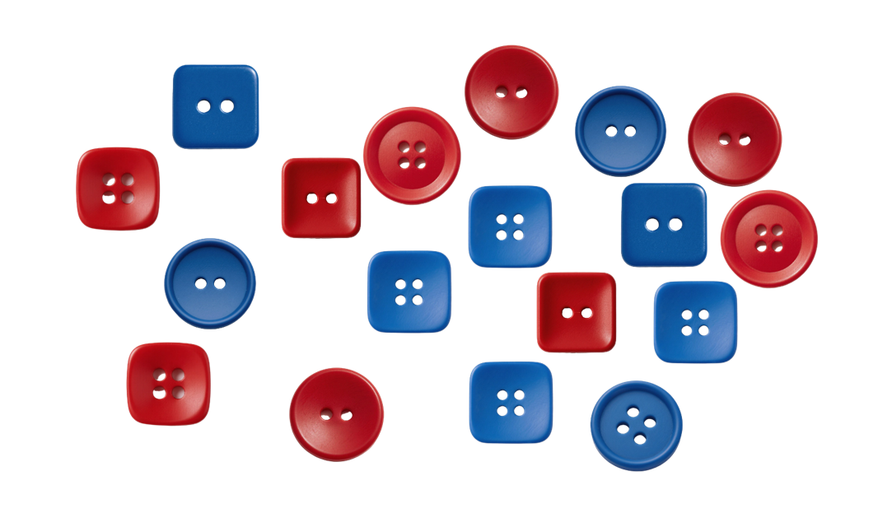
一、情境导入
丽丽不小心打翻了纽扣盒。
这些纽扣怎样分类？

Slide 3
二、探索新知
小组合作：
1.把下面的纽扣图片分成两类。
2.将分类结果记录在分类表格中。
3.展示自己的分类结果，并说明分类的标准和理由。

Slide 4
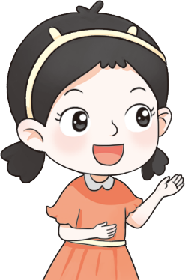
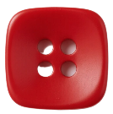





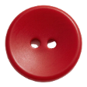
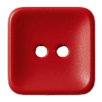
我按形状分。
形状 | 方形 | 圆形
个数
10
8
在分成两类的基础上还能不能继续分呢？

Slide 5

可以再按颜色
继续分……
第二次分类的结果，还可以继续分吗？
最多可以分成几类？

Slide 6
可以再按扣眼分，最后分成了8类。

Slide 7
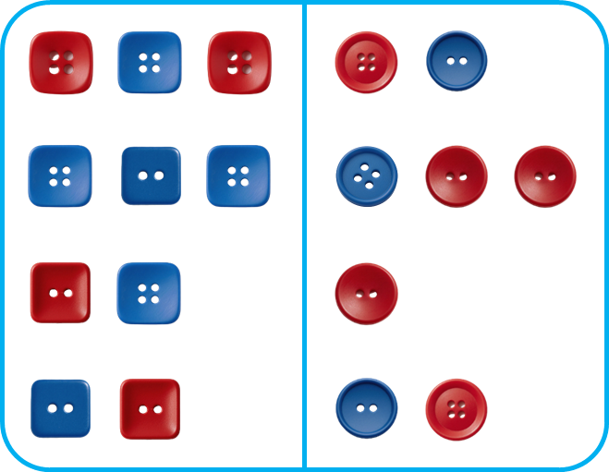
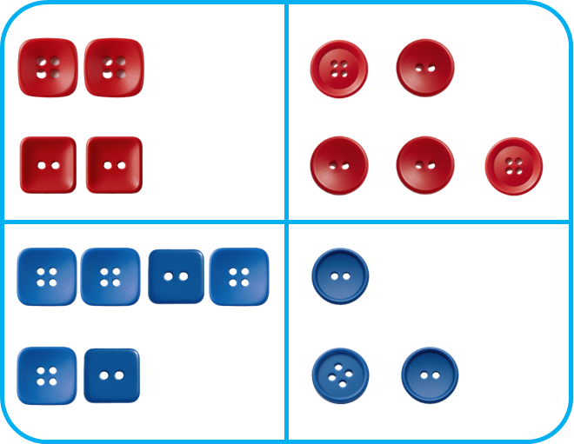
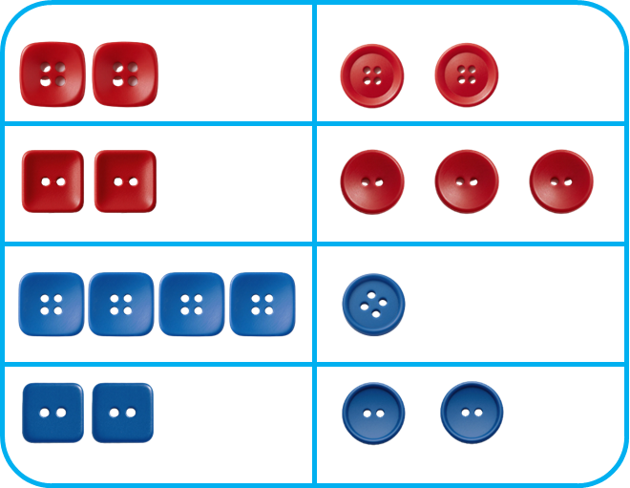
形状
颜色
扣眼
同桌合作：
1.将前面分类好的纽扣，参照老师这样继续逐层分类，观察最后的结果，和老师的一样吗？
2.回顾分类过程，对比每次分类结果，你有什么发现？

Slide 8
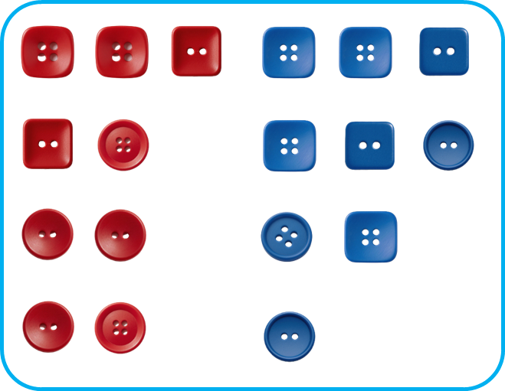
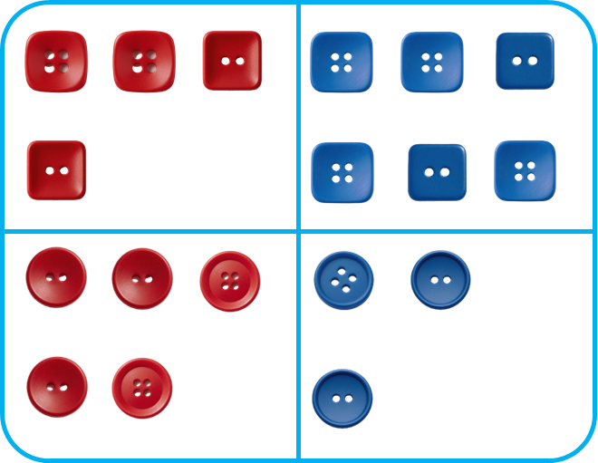
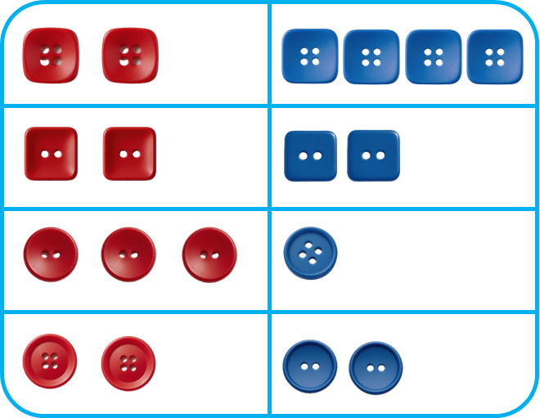

颜色
形状
扣眼
1.按一定标准分类后，还可以再分。
2.不管按什么顺序分类，最终的分类结果都是一样的。

Slide 9
颜色
形状
扣眼
像这样逐层分类后，更方便使用纽扣。
如果做一件新衣服需要2粒相同的扣子，有几种选择?

Slide 10
有7种选择。
如果做一件新衣服需要2粒相同的扣子，有几种选择?

Slide 11
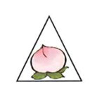


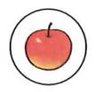
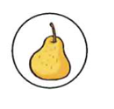


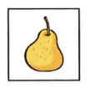

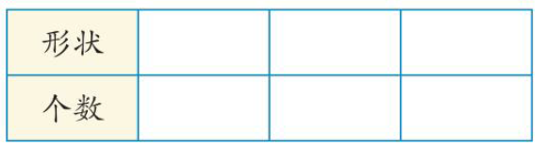
三、随堂练习
1
准备好下面的卡片，分一分。
[教材P6 做一做]
（1）先按卡片形状分类，再把结果记录在下表中。
（2）上面的分类结果，还可以继续分吗?怎样分?

Slide 12
三、随堂练习
1
准备好下面的卡片，分一分。
[教材P6 做一做]
（1）先按卡片形状分类，再把结果记录在下表中。
（2）上面的分类结果，还可以继续分吗?怎样分?
三角形
圆形
正方形
4个
6个
5个

Slide 13
按水果分

Slide 14
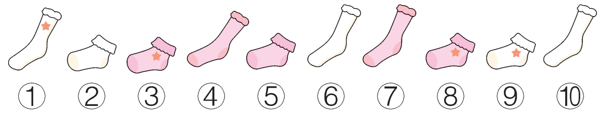
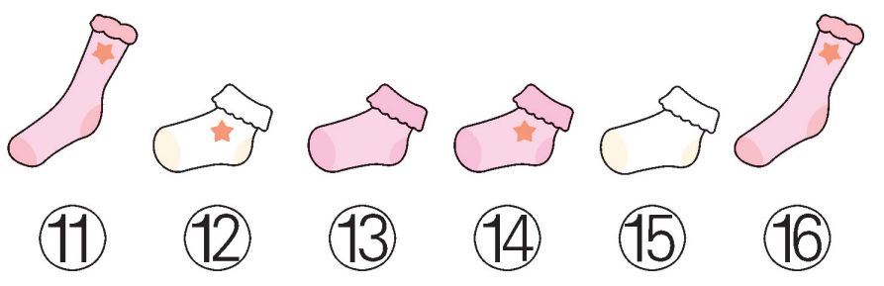
2
菲菲的袜子有点乱，你能帮她整理一下吗? (填序号)

Slide 15
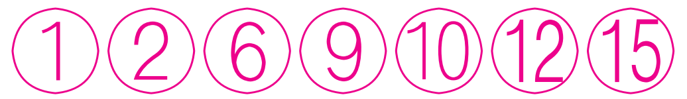


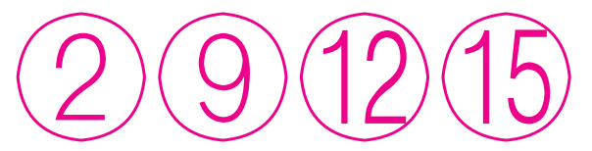

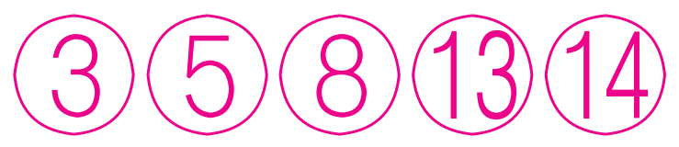
（1）先按颜色分：____________ ____________
（2）根据（1）的分类结果再按长短继续分
__________ __________ __________ __________

Slide 16
（3）根据（2）的分类结果，你还能继续分吗?
按有无图案分类。

Slide 17


四、课堂小结
同学们，今天的数学课你们有哪些收获呢？

